Slide 1
Android移动互联网应用开发
傅晓，河海大学计算机与信息学院
2018年10月

Slide 2


什么是Android
Android（读音：英：['ændrɔɪd]，美：[ˈænˌdrɔɪd]），常见的非官方中文名称为安卓，是一个基于Linux内核的开放源代码移动操作系统，由Google成立的Open Handset Alliance（OHA，开放手持设备联盟）持续领导与开发，主要设计用于触屏移动设备如智能手机和平板电脑与其他便携式设备。
Android最初由安迪·鲁宾等人开发制作，最初开发这个系统的目的是创建一个数码相机的先进操作系统；但是后来发现市场需求不够大，加上智能手机市场快速成长，于是Android成为一款面向智能手机的操作系统。于2005年7月11日被美国科技企业Google收购。
2007年11月，Google与84家硬件制造商、软件开发商及电信营运商成立开放手持设备联盟来共同研发改良Android，随后，Google以Apache免费开放源代码许可证的授权方式，发布了Android的源代码，开放源代码加速了Android普及，让生产商推出搭载Android的智能手机，Android后来更逐渐拓展到平板电脑及其他领域上。

Slide 3
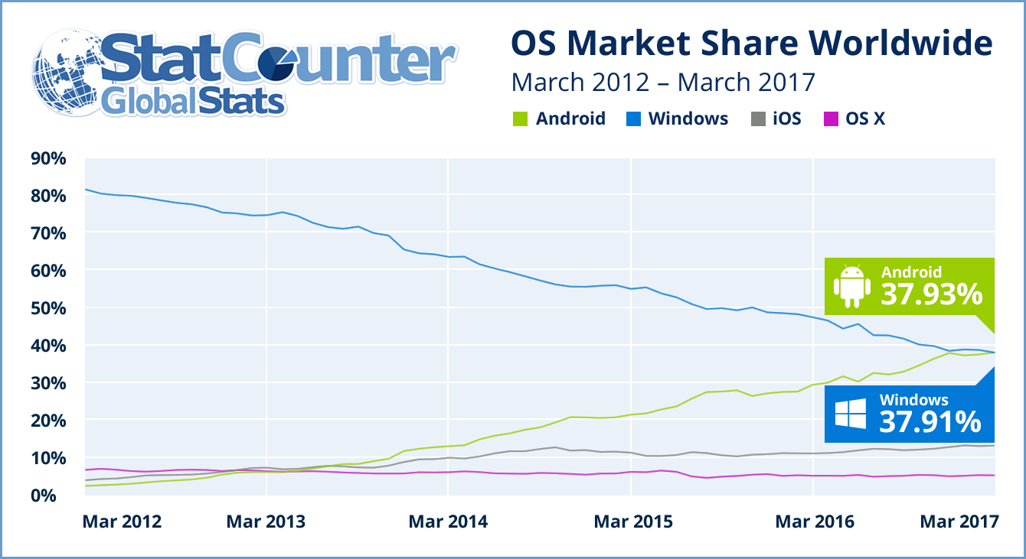
什么是Android
2010年末数据显示，仅正式推出两年的Android操作系统在市场占有率上已经超越称霸逾十年的诺基亚Symbian系统，成为全球第一大智能手机操作系统。在2014年Google I/O开发者大会上Google宣布过去30天里有10亿台活跃的安卓设备，相较于2013年6月则是5.38亿。2017年3月，Android全球网络流量和设备超越Microsoft Windows，正式成为全球第一大操作系统。

Slide 4
什么是Android
Android一词最早出现于法国作家利尔亚当（Auguste Villiers de l'Isle-Adam）在1886年发表的科幻小说《未来夏娃》（L'Ève future）中。他将外表像人的机器人取名为Android。
Android是一个全身绿色的机器人，颜色采用了PMS 376C和RGB中十六进制的#A4C639来绘制，这是Android操作系统的品牌象征。有时候，它会以纯文字的标志展示。Android的标志是由Ascender公司设计的，其中的文字使用了Ascender公司专门制作的称之为“Google Droid”的字体。

Slide 5
Android系统的硬件
Android操作系统大多搭载在使用了ARM架构的硬件设备上。但是同样也有支持X86架构的Android操作系统，比如Google的Google TV就是使用一个特别定制的X86架构版本的Android操作系统。
华硕曾推出一系列使用x86 cpu的android手机，但兼容性较差、小问题较多；而华硕的android手机中，采用arm指令集者就比较稳定。
同样，苹果公司的iOS设备，比如iPhone、iPod Touch以及iPad产品(iOS 4以前，需越狱) 都可以安装Android操作系统，并且可以通过双系统引导工具OpeniBoot或者iDroid来运行Android操作系统。微软的Windows Mobile、Windows Phone产品也一样可以。另外Android亦已成功移植到搭载WebOS系统HP TouchPad以及搭载Meego系统的Nokia N9等设备。

Slide 6
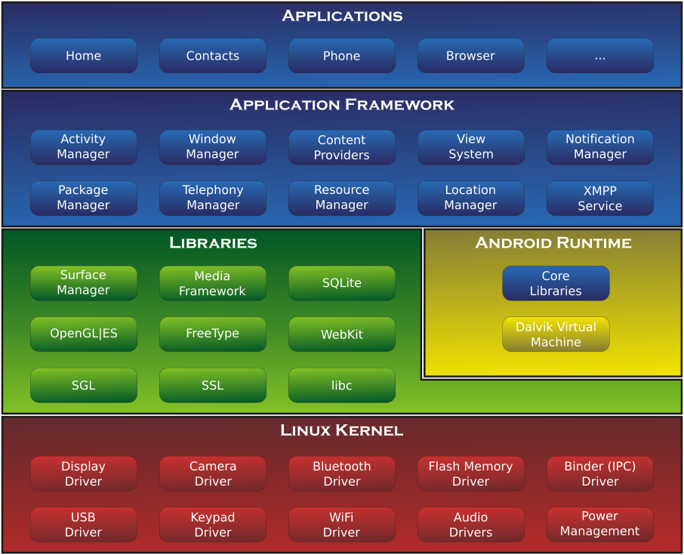
Android系统架构

Slide 7
Android系统架构
应用程序和应用程序框架：
Android系统是基于Linux内核开发，使用Java作编程语言，使界面到功能，都有层出不穷的变化，其中Activity等同于J2ME的MIDlet，一个Activity类别负责创建视窗，一个活动中的Activity就是在foreground（前景）模式，背景执行的程序叫做Service。两者之间透过由ServiceConnection和AIDL连结，达到复数程序同时执行的效果。如果执行中的Activity全部画面被其他Activity取代时，该Activity便被停止，甚至被系统清除。
View等同于J2ME的Displayable，程序人员可以透过View类别与“XML layout”档将UI放置在视窗上，并可以利用View打造出所谓的Widgets，其实Widget只是View的一种，所以可以使用xml来设计layout。至于ViewGroup是各种layout的基础抽象类别，ViewGroup之内还可以有ViewGroup。View的构造函数不需要在Activity中调用，但是Displayable的是必须的，在Activity中，要通过findViewById()来从XML中获取View，Android的View类的显示很大程度上是从XML中读取的。View与事件息息相关，两者之间透过Listener结合在一起，每一个View都可以注册event listener，例如：当View要处理用户触碰的事件时，就要向Android框架注册View.OnClickListener。另外还有Image等同于J2ME的BitMap。

Slide 8
Android系统架构
运行库：
操作系统与应用程序的沟通桥梁，分为两层：函数层和虚拟机器。 Bionic是Android改良libc的版本。Android包含了Chrome浏览器引擎。Surface flinger是就2D或3D的内容显示到萤幕上。Android使用工具链为Google自制的Bionic Libc。
Android采用OpenCORE作为基础多媒体框架。OpenCORE可分7大块：PVPlayer、PVAuthor、Codec、PacketVideo Multimedia Framework（PVMF）、Operating System Compatibility Library（OSCL）、Common、OpenMAX。
Android使用Skia为核心图形引擎，搭配OpenGL/ES。Skia与Linux Cairo功能相当，但相较于Linux Cairo，Skia功能还只是阳春型的。2005年Skia公司被Google收购，2007年初，Skia GL源码被公开，目前Skia也是Google Chrome的图形引擎。
Android的多媒体资料库采用SQLite资料库系统。资料库又分为共用资料库及私用资料库。用户可透过ContentProvider类别获取共用资料库。
Android的中间层多以Java实现，4.4版之前使用特殊的Dalvik虚拟机器。Dalvik虚拟机器是一种“暂存器型态”的Java虚拟机器，变数皆存放于暂存器中，虚拟机器的指令相对减少。5.0版起改用Android Runtime（ART）。
Dalvik虚拟机器可以有多个实例，每个Android应用程序都用一个自属的Dalvik虚拟机器来执行，让系统在执行程序时可达到最优化。Dalvik虚拟机器并非执行Java字节码，而是执行一种称为.dex格式的档案。

Slide 9
Android系统架构
Linux内核：
Android是执行于Linux kernel之上，但并不是GNU/Linux。因为在一般GNU/Linux里支持的功能，Android大都没有支持，包括Cairo、X11、Alsa、FFmpeg、GTK、Pango及Glibc等都被移除掉了。Android又以bionic取代Glibc、以Skia取代Cairo、再以opencore取代FFmpeg等等。Android为了达到商业应用，必须移除被GNU GPL授权证所约束的部分，Android并没有用户层驱动（user space driver）这种东西。所有的驱动还是在内核空间中，并以HAL隔开版权问题。bionic/libc/kernel/ 并非标准的内核头文件（kernel header files）。Android的内核头文件是利用工具由Linux内核的头文件所产生的，这样做是为了保留常数、资料结构与宏。
Android的核心基于Linux，除了核心之外，则是中介层、数据库元和用C/C++编写的API以及应用程序框架。Android的应用程序通常以Java数据库元为基础编写，运行程序时，应用程序的代码会被即时转变为Dalvik dex-code（Dalvik Executable），然后Android操作系统通过使用即时编译的Dalvik虚拟机来将其运行。
目前Android的Linux kernel控制包括安全、内存管理、进程管理、网络堆叠、驱动程序模型等。下载Android源码之前，先要安装其构建工具Repo来初始化源码。Repo是Android用来辅助Git工作的一个工具。

Slide 10
Android系统功能
显示布局：Android操作系统支持更大的分辨率，VGA，2D显示，3D显示都给予OpenGL ES 3.0标准规格（4.3版本开始支持OpenGL ES 3.0），并且支持传统的智能手机。
数据存储：Android操作系统内置SQLite小型关联式资料库管理系统来负责存储数据。
网络：Android操作系统支持所有的网络制式，包括GSM/EDGE、IDEN、CDMA、TD-SCDMA 、EV-DO、UMTS、Bluetooth、Wi-Fi、LTE、NFC和WiMAX。
信息：作为原设计给智能手机使用的操作系统，Android操作系统原生支持短信和邮件，并且支持所有的云信息和服务器信息。
语言：Android操作系统支持多语言。
浏览器：Android操作系统中内置的网页浏览器基于WebKit核心，并且采用了Chrome V8引擎。在Android 4.0内置的浏览器测试中，HTML5和Acid3故障处理中均获得了满分，并且于2.2版至4.0版之前能原生支持Flash，4.4版本后去除对Flash的支持。

Slide 11
Android系统功能
支持Java：虽然Android操作系统中的应用程序大部分都是由Java编写的，但是Android却是以转换为Dalvik executables的文件在Dalvik虚拟机上运行的。由于Android中并不自带Java虚拟机，因此无法直接运行Java程序。不过Android平台上提供了多个Java虚拟机供用户下载使用，安装了Java虚拟机的Android系统可以运行Java_ME的程序。5.0版（Lolipop）开始以Android Runtime（ART）取代Dalvik虚拟机。
媒体支持：Android操作系统本身支持以下格式的音频/视频/图片媒体：WebM、H.263, H.264（in 3GP or MP4 container）、MPEG-4 SP、AMR, AMR-WB（in 3GP container）、AAC, HE-AAC（in MP4 or 3GP container）、MP3、MIDI、Ogg Vorbis、FLAC、WAV、JPEG、PNG、GIF、BMP。如果用户需要播放更多格式的媒体，可以安装其他第三方应用程序。
流媒体支持：Android操作系统支持RTP/RTSP（3GPP PSS, ISMA）的流媒体以及（HTML5 <video>）的流媒体，同时还支持Adobe的Flash，在安装了RealPlayer之后，还支持苹果公司的流媒体。
硬件支持：Android操作系统支持识别并且使用视频/照片摄像镜头，多点电容/电阻触屏，GPS，加速计，陀螺仪，气压计，磁力仪(高斯计)，键盘，鼠标，USB Disk，专用的游戏控制器，体感控制器，游戏手把，蓝牙设备，无线设备，感应和压力感测器，温度计，加速2D位位块传输（硬件方向，缩放，像素格式转换）和3D图形加速。

Slide 12
Android系统功能
多点触控：Android支持本地的多点触控，在最初的HTC Hero智能手机上即有这个功能。该功能是内核级别（为了避免对苹果公司的触屏技术造成侵权）。
蓝牙：Android支持A2DP，AVRCP，发送文件（OPP），访问电话簿（PBAP），语音拨号和方送智能手机之间的联系。同时支持键盘，鼠标和摇杆（HID）。
多任务处理：Android操作系统支持本地的多任务处理。
语音功能：除了支持普通的电话通话之外，Android操作系统从最初的版本开始就支持使用语音操作来使用Google进行网页搜索等功能。而从Android 2.2开始，语音功能还可以用来输入文字、语音导航等功能。
无线共享功能：Android操作系统支持用户使用本机充当“无线路由器”，并且将本机的网络共享给其他智能手机，其他机器只需要通过WiFi查找到共享的无线热点，就可以上网。而在Android 2.2之前的操作系统则需要通过第三方应用或者其他定制版系统来实现这个功能。
截图功能：从Android 4.0开始，Android操作系统便支持截图功能，该功能允许用户直接抓取智能手机显示屏上的任何画面，用户还可以通过编辑功能对截图进行处理，还可以通过蓝牙/E-mail/共享等方式发送给其他用户或者上传到网络上，也可以拷贝到电脑中。

Slide 13
android分支平台
Android Wear是Android操作系统的一个分支版本，专为智能手表等可穿戴式电脑设备所设计，由Google主导开发。初始原型于2014年3月19日公布，并同时开放开发者预览版下载。
Android TV是Google推出的专为电视机所设计之Android分支版本。其预览在2014年6月26日的Google I/O之开幕式主题演讲中被首度公之于众，并同时取代Google TV。
Android Auto是Google推出的专为汽车所设计之Android功能，其需要连接Android Lollipop以上版本操作系统的手机使用。其预览在2014年6月26日的Google I/O之开幕式主题演讲中被首度公之于众。Android Auto目前仅在美国等少数国家及地区提供下载与服务。

Slide 14


Android发行版本
Android Alpha, Beta
初期还未完成的版本以里程碑（Milestone）的M来作编号（如m3, m5）后面接rc号码（如m3-rc37a），再细分为每星期的结果WB或测试序号TC。至2009年团队认为这些编号太难分辨和记忆，所以改成CRA29，而这也某程度上决定了后来使用英文本母排序的方式来命名代号。在这其中无数的里程碑中，曾经打算过使用虚构作品中的机器人（Android）作为代号，例如Astro Boy“铁臂阿童木”和Bender“傻机·班亭·罗德里盖茨”。

Slide 15
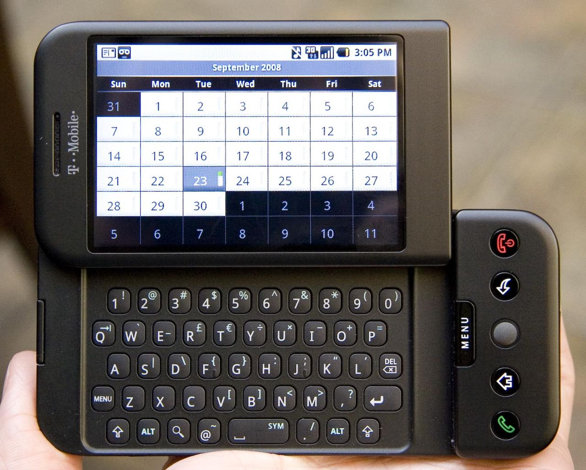
Android发行版本
2008年9月23日，发布Android操作系统中的第一个正式版本：Android 1.0，当时并未有特别名称。全球第一台Android设备HTC Dream（G1）就是搭载Android 1.0操作系统。

Slide 16
Android发行版本
Android 1.0所拥有的特性功能：
Android Market：下载应用程序和获得更新；
网页浏览器：可以完全还原并且显示HTML和XHTML的网页–并且可以通过多点触控对网页进行放大缩小。
照相机：支持照相机和摄像头，但是这个版本没有选项来改变相机的分辨率、白平衡、质量等等。
允许将应用程序图标放置到文件夹中，并且可以在主界面显示插件等东西。
支持E-mail传输：支持POP3、IMAP4以及SMTP。
Gmail：进行Gmail同步。
Google联系人：通过People应用程序同步联系人。
Google日历：通过日历程序同步日历和日程。
Google地图、Google纵横以及Google街景可以帮助用户查看地图和地理信息，并且可以通过GPS服务确定地理位置。

Slide 17
Android发行版本
Google同步：一个管理Android设备中谷歌服务的应用。
Google搜索：允许用户在手机和网络上进行统一的搜索，包括联系人、电话、日历和信息等。
Google Talk：一个聊天工具。
即时消息、语音频息和短信。
多媒体播放器：负责管理、导入、拷贝和播放多媒体文件，但是不支持蓝牙耳机。
通知的信息可以在状态栏显示，并且可以对提示的方式进行设置，包括振动、声音、LED或警告等提示方式。
声音识别器：允许用户通过说话来输入文本、拨打电话，能更好的帮助残疾人士。
壁纸功能：允许用户设置自己的照片和其他网络图片作为自己的手机主界面的背景。
YouTube：内置YouTube应用程序。
其他应用程序：闹钟，计算器，电话，主界面，图库以及设置。
支持Wi-Fi和蓝牙。

Slide 18

Android发行版本
2009年2月2日，Android 1.1（花色小蛋糕, Petit Four，正式以甜点为代号）发布，该版本只被预装在T-Mobile G1上。该版本处理了前一版本遗留的许多应用程序和系统的Bug，改进了API接口和添加了新的特性：
用户搜索企业和其他服务时，下方会显示出其他用户搜索时对该搜索信息的评价和留言。
加强了电话功能，改进了免提功能。
支持对邮件附件的保存和预览功能。
增加了长按任意界面弹出多选框的功能。

Slide 19

Android发行版本
2009年4月30日，Google发布Android 1.5（Cupcake 纸杯蛋糕）。主要更新如下：
增加了对虚拟键盘的支持度。此版系统可以像iPhone那样直接在屏幕上的虚拟键盘中输入。之前的版本仅支持拍照，此版增加了视频录制功能，同时也将拍照时的引导速度做了优化。支持Widget功能，用户可以自行加入音乐播放器和文件夹快捷方式等。
改进了GPS功能，定位库使用了A-GPS技术，搜索速度大幅提高。
增加了Voice Search的语音识别功能，但是仅限于英文。
支持A2DP蓝牙立体声，同时改善自动配对性能，但仍然不能传输文件。
内置的重力加速感应器增加了自动探测方向的功能。
内置的Google Chrome Lite浏览器更新了Webkit核心，升级了Squirellfish及更快的JavaScript处理，浏览网页更为迅捷。
用户界面细节大幅改进改善。
中文显示和中文输入的支持。
支持来电照片显示。

Slide 20

Android发行版本
2009年9月15日，Google发布Android 1.6（Donut甜甜圈）。主要更新如下：
重新设计的Android Market。
手势操控支持。
支持CDMA网络。
文本转语音系统（Text-to-Speech）。
快速搜索框。
全新的拍照界面。
可查看应用程序耗电量。
支持虚拟私人网络（VPN）。
更高的屏幕分辨率。
支持OpenCore2媒体引擎。
新增对视觉及听觉困难人士的服务。

Slide 21

Android发行版本
2009年10月26日至2010年1月12日，Google发布Android 2.0/2.0.1/2.1（Eclair松饼）。主要更新如下:
优化硬件速度。
“Car Home”程序。
支持更高的屏幕分辨率。
改良的用户界面。
新的浏览器的用户界面，并支持HTML5。
新的联络人名单。
更好的白色/黑色背景比率。
改进Google Maps 3.1.2。支持Microsoft Exchange。
支持内置相机闪光灯。支持数位变焦。
改良的虚拟键盘。支持蓝牙2.1。支持动态桌面。

Slide 22
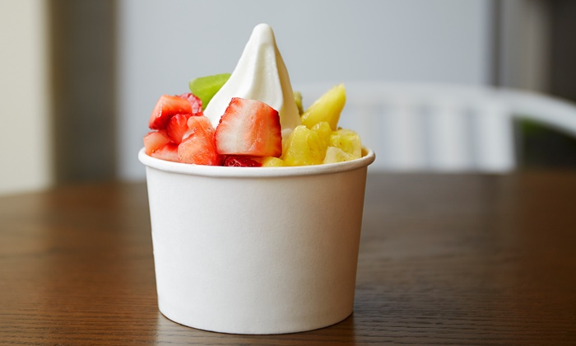
Android发行版本
2010年5月20日至2011年11月21日，Google发布Android 2.2/2.2.1/2.2.2/2.2.3（Froyo冻酸奶）。主要更新如下:
支持将软件安装至存储卡。
支持Adobe Flash 10.1。
加强软件即时编译的速度。
支持快速启动功能至电话和浏览器。
USB分享器和WiFi热点功能，支持浏览器上传档案。
更新Market中的批量及自动更新。
增加对Microsoft Exchange的支持（安全政策, auto-discovery, GAL look-up）。
集成Chrome的V8 JavaScript引擎。
加强了快速搜索小工具。
更多软件能透过Market更新，类似2.0/2.1中的Map更新。
速度和性能最优化。

Slide 23

Android发行版本
2010年12月7日，Google发布Android 2.3（Gingerbread姜饼）。主要更新如下：
修补UI，支持更大的屏幕尺寸和分辨率（WXGA及更高）。
重新设计的多点触控屏幕键盘。
支持多镜头（用于视频通话等）和更多感应器（陀螺仪、气压计等）。
电话集成Internet Call功能。
支持近场通信（NFC）。
强化电源、应用程序管理功能。新增下载管理员。
最优化游戏开发支持。多媒体音效强化。
从YAFFS转换到ext4文件系统。
支持屏幕截图功能。对黑色及白色的还原更加真实。
支持Google Talk视讯功能。

Slide 24

Android发行版本
2011年2月2日，Google发布Android 3.0（Honeycomb蜂巢）发布。是第一个Android平板操作系统。全球第一个使用该版本操作系统的设备是摩托罗拉公司于2011年2月24日发布的Motorola Xoom平板电脑。主要更新如下：
专为平板电脑设计。支持Google eBooks。支持平板电脑大萤幕、高分辨率。
改良的Gmail外观。
支持3D加速处理。新的通知功能。
专为平板电脑设计的用户界面（重新设计的通知列与系统列）。加强多任务处理的界面。
重新设计适用大屏幕的键盘及复制粘贴功能。
多个标签的浏览器以及私密浏览模式。快速切换各种功能的相机。
增强的图库与快速滚动的联系人界面。更有效率的Email界面。
支持多核心处理器。3.2最优化7吋平板显示。

Slide 25

Android发行版本
Android 4.0（Ice Cream Sandwich冰淇淋三明治）于2011年4月在Google I/O大会上首次被宣布，并且于2011年10月19日正式发布Android 4.0“冰淇淋三明治”操作系统和搭载Android 4.0的Galaxy Nexus智能手机。
Android 4.0.1的软件开发包于2011年10月19日正式发布。谷歌公司的发言人加布·科恩（Gabe Cohen）指出，Android 4.0“理论上”与任何一个当前市面上搭载了Android 2.3.x版本的设备兼容。关于Android 4.0的源代码已于2011年11月14日正式公布.

Slide 26
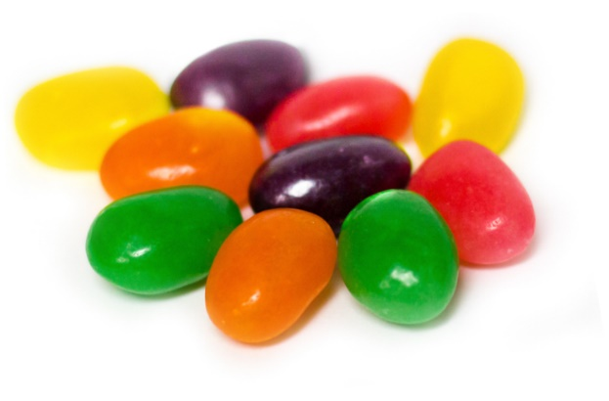
Android发行版本
2012年6月28日，Google发布Android 4.1（JellyBean 果冻豆）在Google I/O大会上随搭载Android 4.1的Nexus 7平板电脑一起发布，。主要更新如下：
基于Android 4.0改善。“黄油”计划（Project Butter），号称可以让 Jelly Bean 的体验像“黄油般顺滑”（提升用户页面的速度与流畅性，但对低硬件条件的设备效果不大）“Google Now”可在 Google 日历内加入活动举办时间、地点，系统就会在判断当地路况后，提前在适当的出门时间给予通知。
离线语音输入。Expandable notifications：通知中心显示更多消息，如支持拉开以查看详细图片（如截屏）。更多平板种类的最优化（主要针对小尺寸平板）。
Google Now：集成性助理。类似Apple的Siri、Microsoft的Cortana。Google Play 增加电视视频与电影。Google Play采用智能升级，更新应用只会下载有改变的部分以节约时间、流量、电量，平均只需下载原APK文件的三分之一。
提升反应速度。强化默认键盘。大幅改变用户界面设计。更多Google的云集成。
恶意软件的保护措施，强化ASLR。取消内置 Flash Player，并且Adobe声明停止开发，但可自行安装APK。

Slide 27
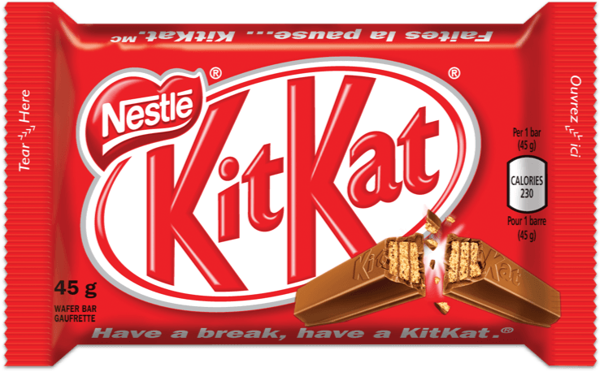
Android发行版本
2013年10月31日，Google发布Android 4.4（奇巧Kitkat）。主要更新如下：
支持语音打开Google Now (在主画面说出“OK,Google”)。在阅读电子书、玩游戏、看电影时支持全屏模式（Immersive Mode)。
优化内存使用，在多任务处理时有更佳的工作表现。
新的电话通信功能。旧有的SMS应用程序集成至Hangouts。
Emoji Keyboard 集成至 Google 键盘。
支持 Google Cloud Print 服务，让用户可以利用户中或办公室中连接至Cloud Print的打印机，印出文件。支持 Office 应用程序直接打开及存储用户在 Google Drive 内的文件，即时同步更新文件。
支持低电耗音乐播放。全新的计步器。全新的 NFC 集成。
全新的 Java 虚拟机运行环境 ART（Android Runtime）。支持 Message Access Profile（MAP）。
支持 Chromecast 及新的 Chrome 功能。
支持隐藏式字幕。完全封锁 Adobe Flash player 功能。

Slide 28

Android发行版本
2014年10月16日，Google发布Android 5.0（棒棒糖Lollipop）。主要更新如下：
支持64位处理器。支持蓝牙4.1。
相机可存扩展名为*.dng的raw档。
采用全新Material Design界面。全面由 Dalvik 虚拟机转用 Android RunTime（ART）编译虚拟机。官方宣称新的虚拟机相较于旧虚拟机，性能可提升四倍。
改良的通知界面及新增Priority Mode。
预载省电及充电预测功能。新增自动内容加密功能。
新增多人设备分享功能，可在其他设备登录自己账号，并获取用户的联系人、日历等Google云数据。
强化网络及传输连接性，包括Wi-Fi、蓝牙及NFC。
强化多媒体功能，例如支持RAW格式拍摄。强化“OK, Google”功能。
改善Android TV的支持。提供低视力的设置，以协助色弱人士。
改善Google Now功能。

Slide 29

Android发行版本
2015年10月5日，Google发布Android 6.0（棉花糖Marshmallow）。 主要更新如下：
增加全新的权限机制，针对 Android 6.0 及以上系统版本开发的应用程序在使用敏感权限（如拍照、查阅联系人或短信）时需要先征求用户同意。
增加Chrome Custom Tab功能。将Chrome部分功能新增到Webview界面上。
增加Android Pay付费功能。原生系统支持指纹识别功能，用于设备解锁及在Play商店代替输入密码。
新增Doze功能，可视环境调整设备性能，而减少电源的消耗(Google宣称能比之前的版本的Nexus 5和Nexus 6省电30％)。
支持USB Type C，可进行更快速的充电。
可将内置存储空间与SD存储卡空间格式化，合并成一个存储空间。
简化音量控制的操作。其它细节改善。

Slide 30

Android发行版本
2016年8月22日，Google发布Android 7.0（牛轧糖Nougat）。 主要更新如下：
支持多视窗模式。加入应用在 Android Wear 上的 RemoteInput notification API
强化Doze 的省电功能。
加入暗色主题。
强化Smart Lock 功能。
加入 Tile API ，允许应用程序开发者在“快速设置”中添加瓷块。
Recent App 加入全部清除。
加入新版 Emoji。支持 Vulkan。更新App Folder。

Slide 31

Android发行版本
2017年8月21日，Google发布Android 8.0(奥利奥 Oreo)：
强化与用户交互之性能。
提高电池使用寿命。
通知列表。应用图标的通知。
子母画面。
支持 Google Assistant 的智能选字工具。背景 App 的运行限制
自适应图标。改进的 MediaRecorder API。
模块化的系统 Project Treble。
多种商务功能。

Slide 32
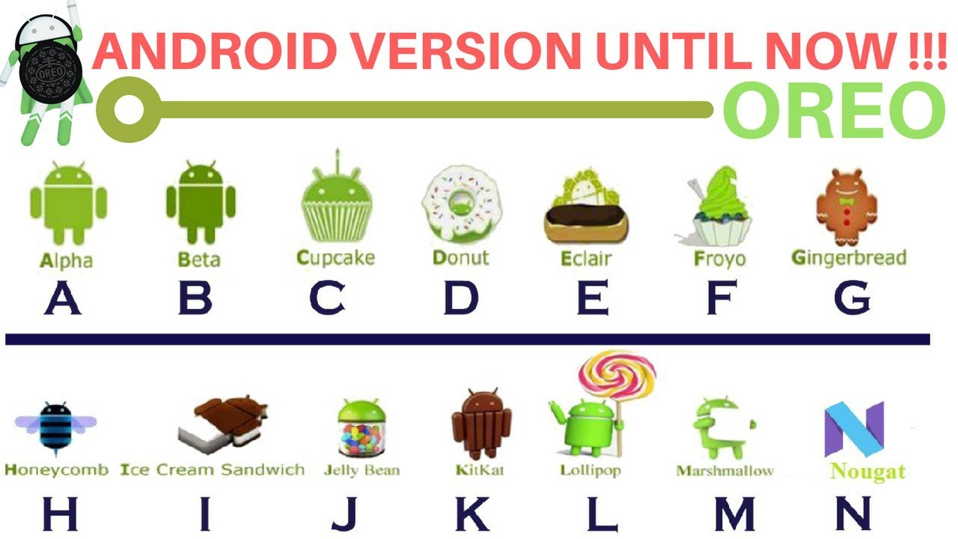
Android发行版本

Slide 33
The end.

